Slide 1

TIẾT …. BÀI 20
TÁCH KIM LOẠI VÀ VIỆC SỬ DỤNG HỢP KIM

Slide 2

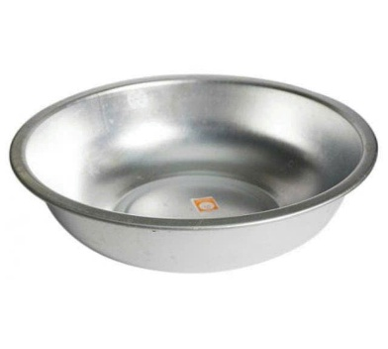
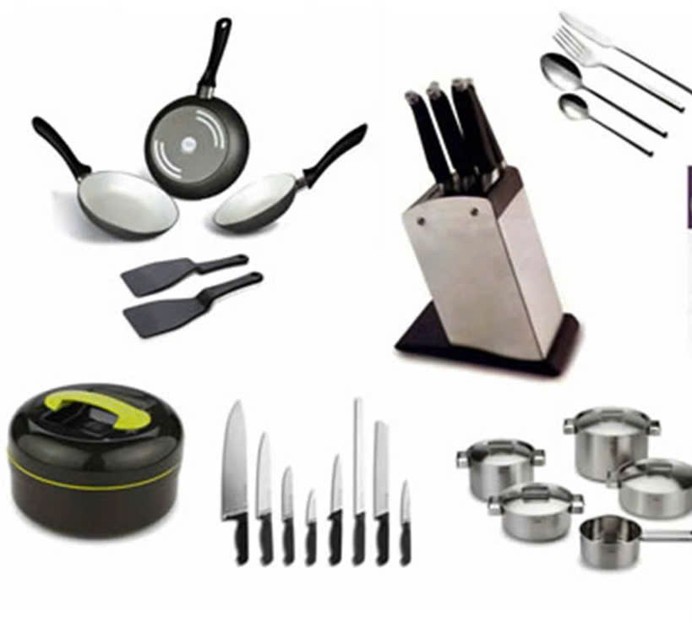
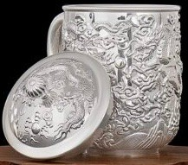

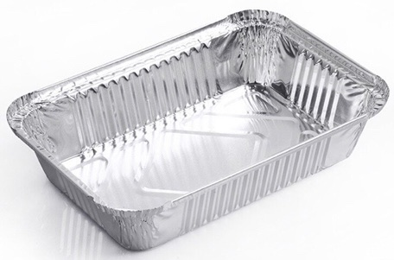
Cuộc thi: “Tiếp sức”
Luật chơi:
- 1 phút quan sát, hội ý, ghi nhớ tên đồ vật và kim loại dùng để làm đồ vật đó.
- Cử 5 đại diện lên bục để thi: Trong thời gian 1 phút. Nhóm nào ghi được nhiều câu trả lời đúng nhất sẽ thắng cuộc.

Slide 3
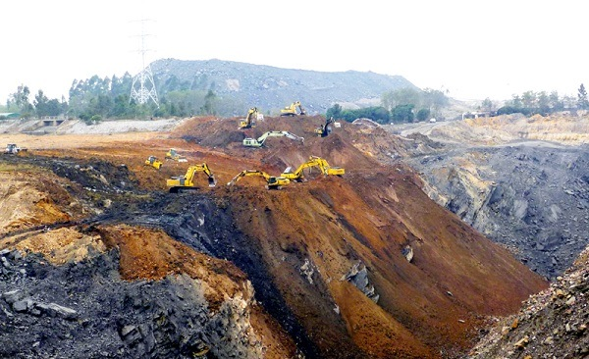
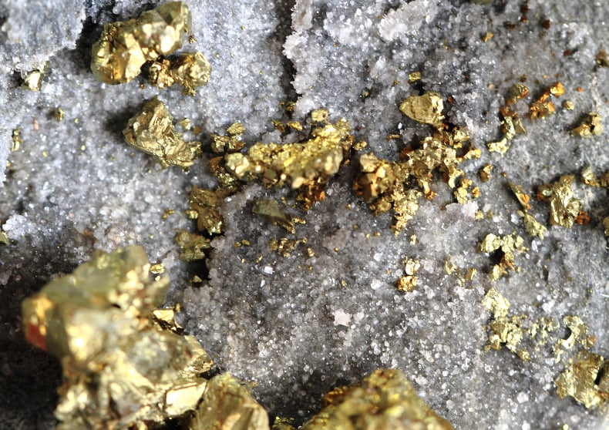
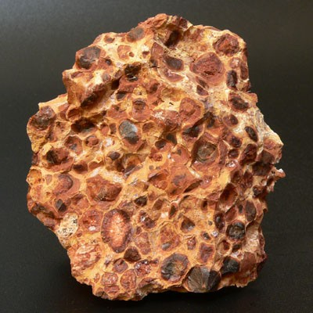
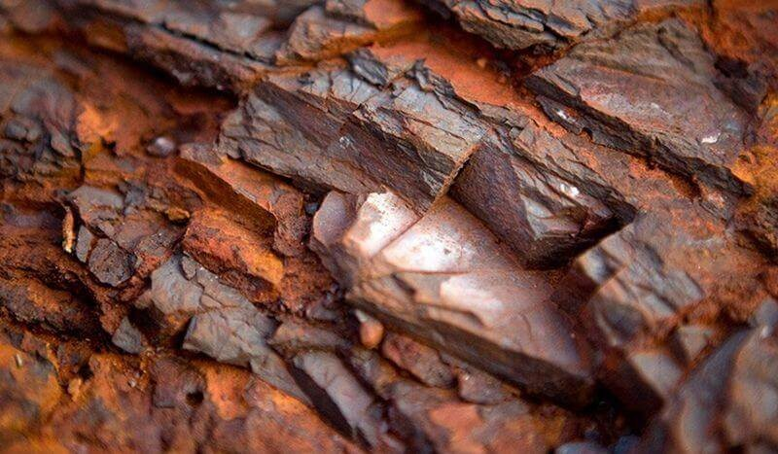
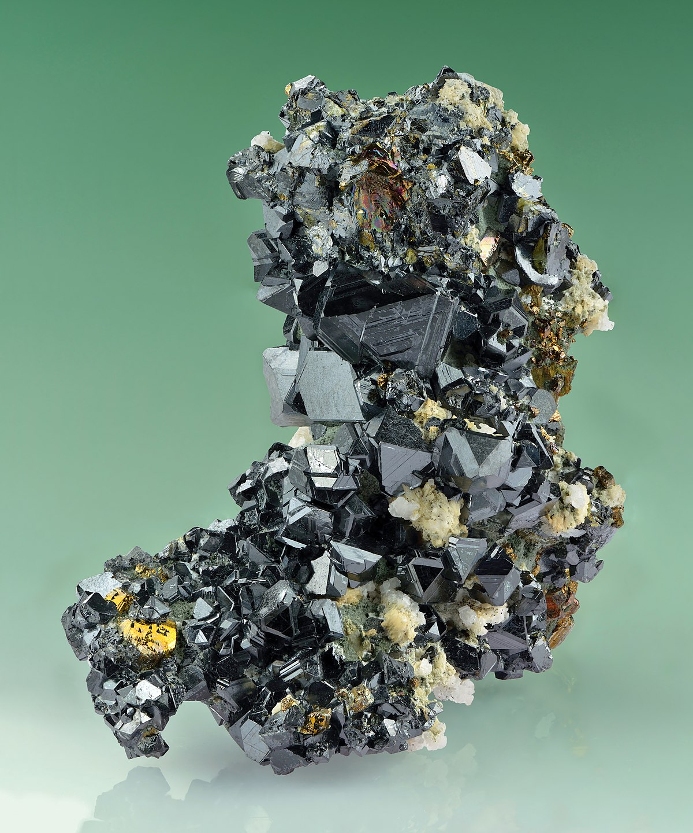
- Trong tự nhiên hầu hết các kim loại tồn tại ở dạng hợp chất (quặng) như Oxide, muối: Al, Fe, Zn..., chỉ một số ít tồn tại dạng đơn chất (tự do) như: Au, Pt...
Mỏ quặng sắt Thạch Khê Hà Tĩnh
QUẶNG VÀNG
quặng bauxite
thành phần chủ yếu là (Al₂O₃)
quặng hematite
thành phần chủ yếu là (Fe₂O₃)
quặng sphalerite thành phần chủ yếu là (ZnS)

Slide 4

HOẠT ĐỘNG CÁ NHÂN:
(2 phút)
HẾT GIỜ!
BẮT ĐẦU!
1. Nêu các bước cơ bản trong quy trình tách kim loại từ quặng.
2. Nêu các phương pháp hoá học thường dùng để tách kim loại ra khỏi hợp chất của chúng. Phương pháp đó dùng để tách những kim loại nào?
120
110
10
100
20
90
30
80
40
70
50
60

Slide 5
I. Phương pháp tách kim loại:
1. Các bước cơ bản trong quy trình tách kim loại từ quặng:
Bước 1: Làm giàu quặng (loại bỏ tạp chất), thu được hợp chất chứa kim loại
Bước 2: Tách kim loại khỏi hợp chất bằng phương pháp hóa học
2. Một số phương pháp hoá học thường được sử dụng để tách kim loại:
- Phương pháp điện phân nóng chảy: dùng để điều chế các kim loại hoạt động hoá học mạnh như K, Na, Ca, Al, ...
- Phương pháp nhiệt luyện: dùng để điều chế các kim loại hoạt động hoá học trung bình như Zn, Fe, ...
- Phương pháp thuỷ luyện: dùng để điều chế các kim loại hoạt động hoá học yếu như Ag, Au, ...

Slide 6

I. PHƯƠNG PHÁP TÁCH KIM LOẠI
Quy trình tách kim loại từ quặng
quặng bauxite
thành phần chủ yếu là (Al₂O₃)
quặng hematite
thành phần chủ yếu là (Fe₂O₃)
quặng sphalerite thành phần chủ yếu là (ZnS)

Slide 7
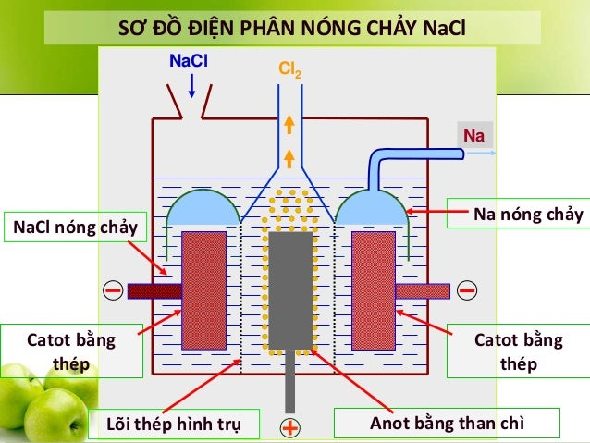
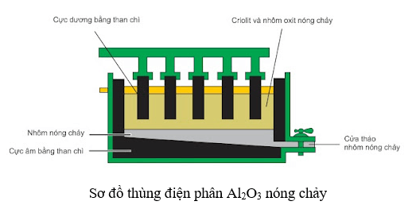
I. PHƯƠNG PHÁP TÁCH KIM LOẠI
Phương pháp điện phân nóng chảy
Phương pháp điện phân nóng chảy được áp dụng để tách các kim loại hoạt động hoá học mạnh như Na, Ca, Mg, Al,...

Slide 8
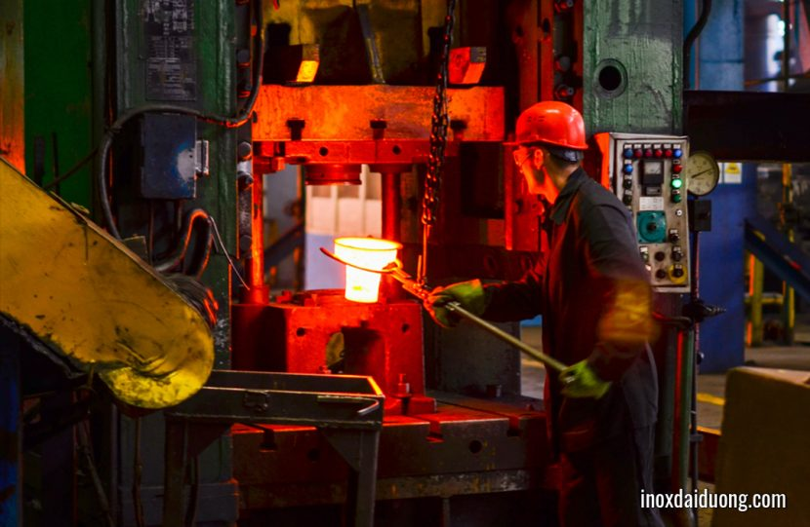
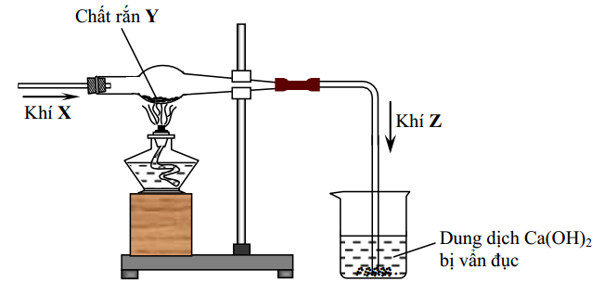
I. PHƯƠNG PHÁP TÁCH KIM LOẠI
Phương pháp nhiệt luyện
Phương pháp nhiệt luyện thường được dùng để tách các kim loại hoạt động hoá học trung bình như Fe, Zn,...: có thể dùng các chất như C, CO, H₂, Al,... tác dụng với oxide kim loại ở nhiệt độ cao, thu được kim loại.

Slide 9
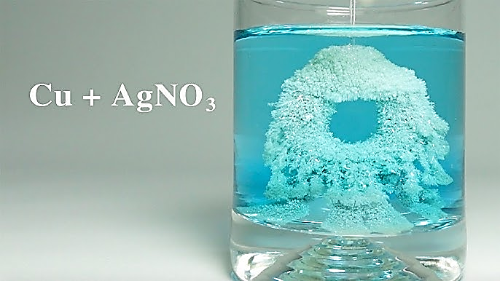
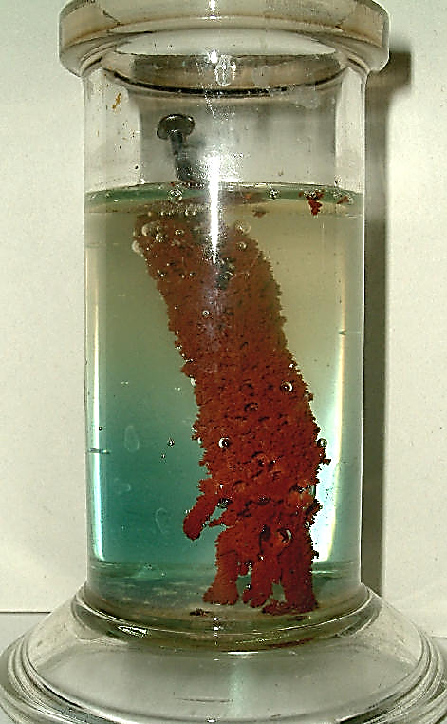
I. PHƯƠNG PHÁP TÁCH KIM LOẠI
Phương pháp thủy luyện
Phương pháp thuỷ luyện để tách các kim loại hoạt động hoá học yếu như Ag, được chuyển thành muối tan. Sau đó dùng kim loại hoạt động hóa học mạnh hơn đẩy kim loại yếu hơn ra khỏi muối.

Slide 10
HOẠT ĐỘNG NHÓM:
(10 phút)
BẮT ĐẦU!
HẾT GIỜ!
Trình bày quá trình tách nhôm, sắt, kẽm từ quặng
Quá trình tách | Tên quặng | Thành phần chủ yếu của quặng | Phương pháp tách quặng | PTHH
Nhôm
Sắt
Kẽm
10
9
1
8
2
7
3
6
4
5

Slide 11
II. Quá trình tách một số kim loại có nhiều ứng dụng
Qúa trình tách | Tên quặng | Thành phần chủ yếu của quặng | Phương pháp tách quặng | PTHH
Nhôm | Bauxite. | Al₂O₃. | Điện phân nóng chảy Al₂O₃. | 2Al₂O₃ ^{điện phân nóng chảy, cryolite} 4Al + 3O₂
Sắt | Hematite. | Fe₂O₃. | Nhiệt luyện, cho CO phản ứng với Fe₂O₃ ở nhiệt độ cao. | Fe₂O₃ + 3CO ^{to} 2Fe + 3CO₂
Kẽm | Sphalerite. | ZnS. | Nhiệt luyện, đốt cháy ZnS để chuyển thành ZnO, sau đó cho C phản ứng với ZnO ở nhiệt độ cao. | 2ZnS + 3O₂ ^{to} 2ZnO + 2SO₂ ZnO + C ^{to} Zn +CO

Slide 12
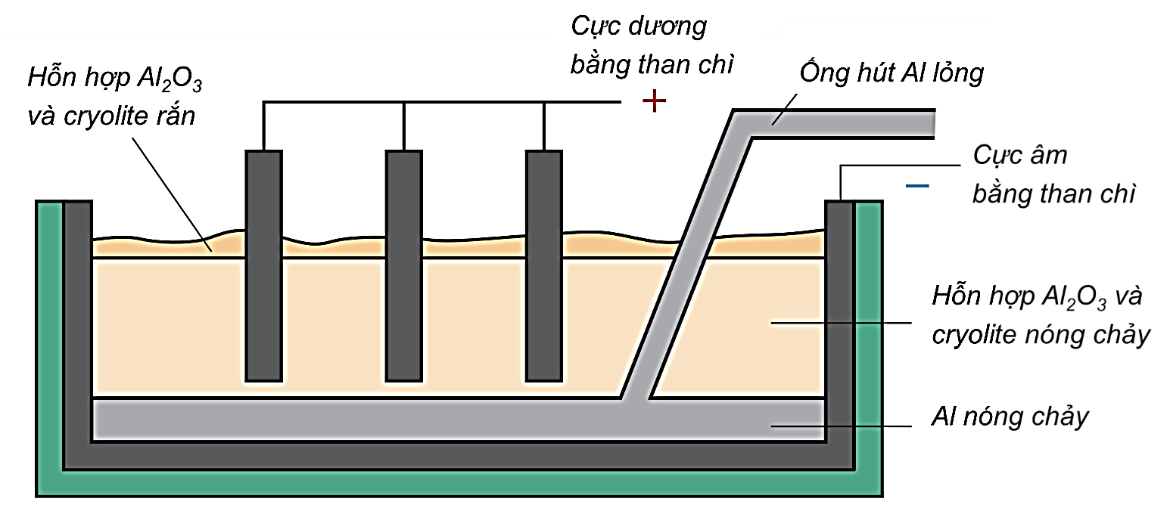
- Nguyên liệu: Quặng bauxite (thành phần chính là Al₂O₃)
- Trong công nghiệp nhôm được sản xuất bằng phương pháp điện phân nóng chảy Al₂O₃ theo sơ đồ dưới
quặng bauxite
Phương trình điện phân
Hình 20.1: Sơ đồ bể điện phân aluminium oxide nóng chảy

Slide 13
Tách sắt ra khỏi Iron (III) oxide
- Nguyên liệu: Quặng hematite (thành phần chính là Fe₂O₃)
- Ở nhiệt độ cao, sắt được tách khỏi Fe₂O₃ bởi CO (phương pháp nhiệt luyện)
Phương trình hóa học
quặng hematite

Slide 14
Tách kẽm ra khỏi zinc sulfide
- Nguyên liệu: Quặng sphalerite (thành phần chính là ZnS)
- Đốt quặng chứa ZnS trong không khí để tạo thành ZnO. Ở nhiệt độ cao, Zn được tách khỏi ZnO bởi C (phương pháp nhiệt luyện)
Phương trình hóa học
quặng sphalerite

Slide 15


HOẠT ĐỘNG CẶP ĐÔI TRẢ LỜI CÂU HỎI: (5 PHÚT)
1. Hãy chỉ ra điểm giống nhau và khác nhau trong hai quá trình tách kẽm và tách sắt đã nêu ở trên.
2. Theo em, kim loại natri có thể tách bằng phương pháp nhiệt luyện như tách kẽm được không? Vì sao?
3. Phương pháp nào thường được dùng để tách các kim loại hoạt động hoá học mạnh như K, Na, Al,...?
4. Phương pháp nào thường được dùng để tách các kim loại hoạt động hoá học trung bình như Zn, Fe?

Slide 16


BÁO CÁO THẢO LUẬN
1. - Giống nhau: Tách kim loại Fe ra khỏi Fe₂O₃ và tách kim loại Zn ra khỏi ZnS đều bằng phương pháp nhiệt luyện.
- Khác nhau: Tách Fe với chất khử là CO, bởi vì Fe là kim loại hoạt động hoá học trung bình; tách Zn với chất khử là C, bởi vì Zn là kim loại hoạt động hoá học trung bình nhưng mạnh hơn Fe.
2. Không tách natri bằng phương pháp nhiệt luyện như tách kẽm, bởi vì natri là kim loại hoạt động rất mạnh.

Slide 17

BÁO CÁO THẢO LUẬN
3. Để tách các kim loại hoạt động hoá học mạnh như K, Na, Al,... thường dùng phương pháp điện phân nóng chảy.
4. Để tách các kim loại hoạt động hoá học trung bình như Zn, Fe, ... có thể dùng phương pháp nhiệt luyện.

Slide 18



II HỢP KIM
Máy bay, tàu vũ trụ … được sản xuất từ những loại hợp kim khác nhau. Vậy hợp kim là gì? Nêu ưu điểm của hợp kim.

Slide 19
HOẠT ĐỘNG CẶP ĐÔI:
(2 phút)
HẾT GIỜ!
BẮT ĐẦU!
- Nêu khái niệm: thế nào là hợp kim, thế nào là kim loại cơ bản.
- Nêu ưu điểm của hợp kim so với kim loại.
120
110
10
100
20
90
30
80
40
70
50
60

Slide 20

II. HỢP KIM
1. Khái niệm hợp kim
- Hợp kim là vật liệu kim loại có chứa ít nhất một kim loại cơ bản và một số kim loại hoặc phi kim khác.
⇨ Kim loại cơ bản là kim loại chiếm thành phần chính trong hợp kim.
+ Ví dụ: thép có kim loại cơ bản là sắt, đuy-ra (duralumin) có kim loại cơ bản là nhôm,...
2. Sử dụng hợp kim
- Hợp kim thường có nhiều ưu điểm vượt trội so với kim loại nguyên chất về độ cứng, độ bền, khả năng chống ăn mòn và gỉ sét, phù hợp với nhiều ứng dụng.

Slide 21
Thảo luận cặp đôi: 2 phút
Thành phần, tính chất của kim loại và hợp kim của nó khác nhau như thế nào? Tại sao trong thực tiễn kim loại thường được sử dụng dưới dạng hợp kim. Lấy ví dụ minh hoạ.

Slide 22
- Về thành phần: kim loại là đơn chất, hợp kim là hỗn hợp có chứa một kim loại cơ bản.
- Về tính chất: hợp kim có tính chất hoá học gần giống với kim loại cơ bản (trừ một số trường hợp như thép inox) nhưng tính chất vật lí thường khác nhiều về độ cứng, độ bền, khả năng chống ăn mòn, gỉ sét.
- Trong thực tiễn, kim loại thường được sử dụng dưới dạng hợp kim vì hai lí do: khó tách kim loại tinh khiết, có nhiều ưu điểm trong sử dụng.

Slide 23
HOẠT ĐỘNG NHÓM BÀN:
(3 phút)
HẾT GIỜ!
BẮT ĐẦU!
Trả lời câu hỏi 2 trang 97, SGK bằng cách hoàn thành bảng sau: Nêu đặc điểm và ứng dụng của một số hợp kim phổ biến:
120
Hợp kim | Duralumin | Inox | Gang | Thép
Kim loại cơ bản
Các thành phần khác
Ưu điểm của hợp kim so với kim loại cơ bản
Ứng dụng
110
10
100
20
90
30
80
40
70
50
60

Slide 24
3. Một số hợp kim phổ biến:
Hợp kim | Duralumin | Inox | Gang | Thép
Kim loại cơ bản | Nhôm | Sắt | Sắt | Sắt
Các thành phần khác | Đồng, manganese, magnesium | Chromium, nickel, carbon… | Carbon (2–5%) | Carbon (<2%)
Ưu điểm của hợp kim so với kim loại cơ bản | Nhẹ tương đương nhôm nhưng bền và cứng hơn nhiều | Cứng và khó bị gỉ hơn sắt | Cứng và giòn hơn sắt | Cứng, đàn hồi, khả năng chịu lực tốt hơn sắt
Ứng dụng | Làm vật liệu chế tạo máy bay, ô tô,... | Làm đồ gia dụng, thiết bị y tế,... | Đúc các chi tiết máy, ống dẫn nước, nắp cống,... | Làm khung công trình xây dựng, giao thông...

Slide 25
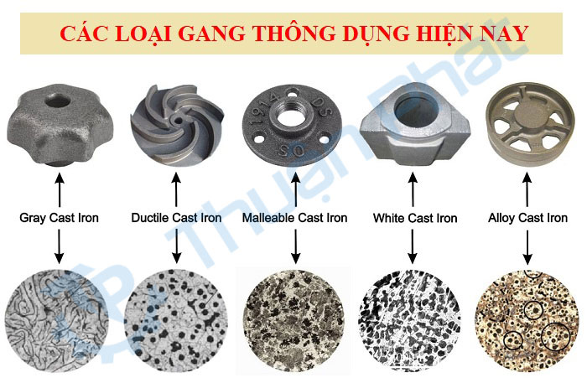
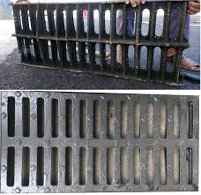
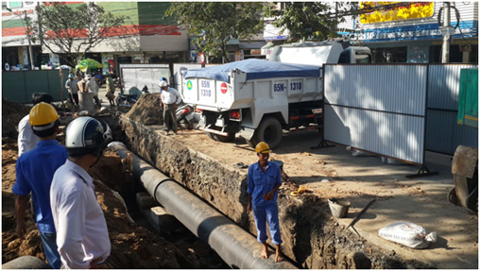
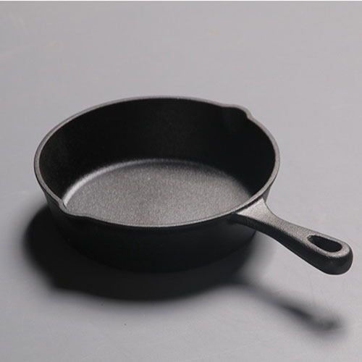
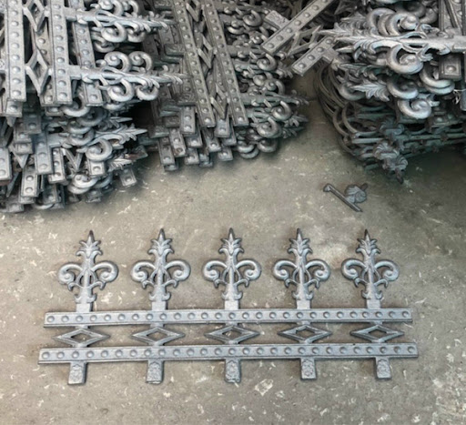
4. Sản xuất gang, thép:
Sản xuất gang:
Hình ảnh ứng dụng trong thực tế

Slide 26
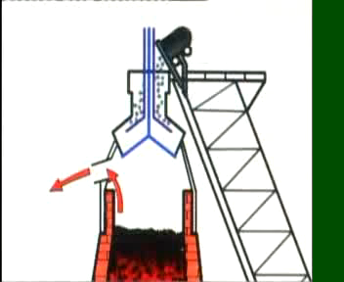
HOẠT ĐỘNG CẶP ĐÔI:
(2 phút)
Xem video sản xuất gang và thảo luận:
H1. Nguyên liệu cho sản xuất gang.
H2. Cách thực hiện quá trình sản xuất gang (cách nạp nguyên liệu, cách lấy sản phẩm).
H3. Các phản ứng trong các giai đoạn chính của quá trình sản xuất gang.

Slide 27
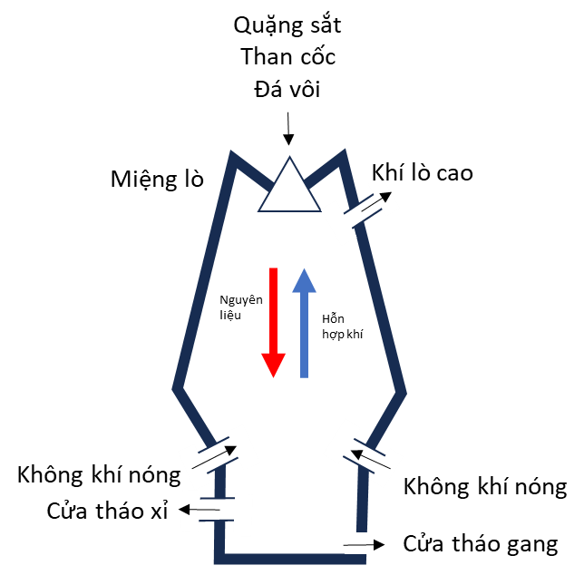
4. SẢN XUẤT GANG, THÉP
. Sản xuất gang
- Nguyên liệu: quặng sắt (thường là quặng hematite với thành phần chính là Fe₂O₃), than cốc và chất tạo xỉ như CaCO₃, SiO₂,...
Sơ đồ lò luyện gang

Slide 28
4. SẢN XUẤT GANG THÉP
Sản xuất gang
Các giai đoạn chính của quá trình sản xuất gang:
- Phản ứng tạo thành khí CO:
- Tạo gang từ quặng: Khí CO phản ứng với các oxide của sắt trong quặng:
- Tạo xỉ, tách xỉ thu được gang:
Sơ đồ lò luyện gang

Slide 29

. Sản xuất thép:
HOẠT ĐỘNG CÁ NHÂN: Xem video (chú ý giai đoạn trong lò cao) và cho biết:
1. Nguyên liệu cho sản xuất thép.
2. Cách thực hiện quá trình sản xuất thép (cách nạp nguyên liệu, cách lấy sản phẩm)

Slide 30
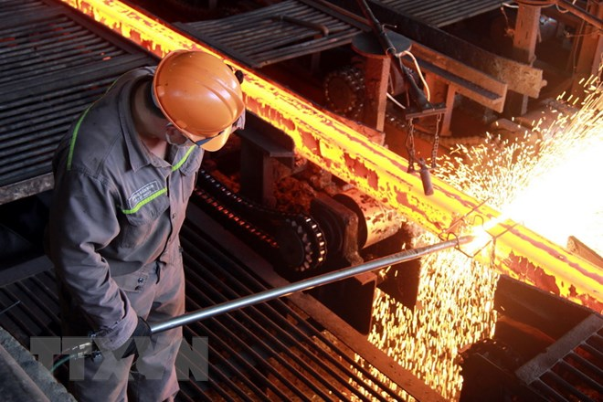
Sản xuất thép
1. Nguyên liệu: gang (hoặc thép phế liệu) và khí oxygen.
2. Cách thực hiện:
Khí oxygen được thổi từ dưới lò lên để đốt cháy tạp chất trong gang.
Các oxide tạo thành ở dạng khí (CO₂, SO₂,...) sẽ thoát ra theo khí thải, các oxide dạng rắn (SiO₂, MnO₂,...) sẽ tạo xỉ nhẹ, nổi lên trên thép lỏng.
Xỉ lỏng được tách ra để thu lấy thép.

Slide 31
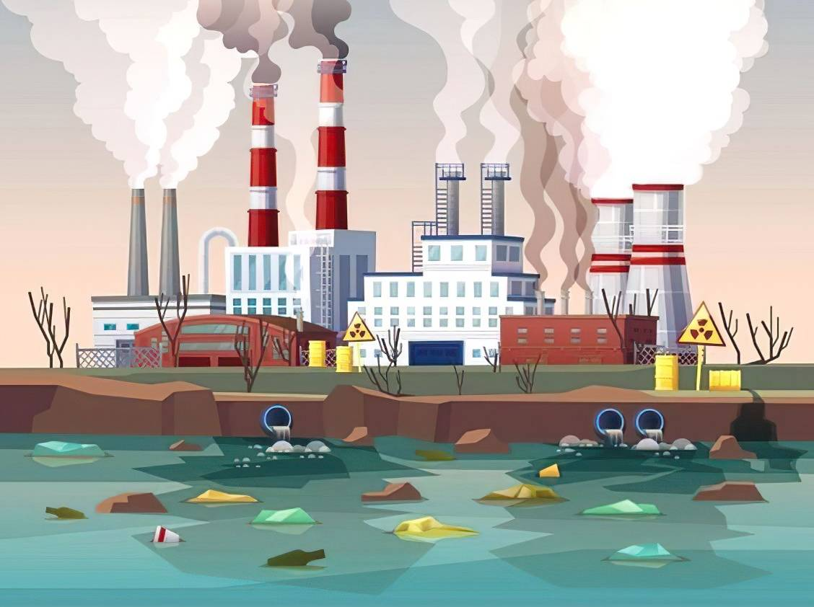

4. SẢN XUẤT GANG THÉP
Khí thải trong sản xuất gang thép chứa các khí CO₂, CO, NO, NO₂, SO₂,... Các khí này gây ô nhiễm không khí, ô nhiễm nguồn nước, gây mưa acid và làm gia tăng hiệu ứng nhà kính. Các khí thải này làm thay đổi môi trường không khí, đất và nước, gây ra các bệnh hô hấp cho người, gia súc, làm cây cối và sinh vật kém phát triển hoặc chết.

Slide 32
Thảo luận cặp đôi, trả lời câu hỏi
1. Gang và thép có thành phần khác nhau như thế nào? Thành phần đó ảnh hưởng đến tính chất vật lí của gang, thép như thế nào? Nêu ví dụ về các ứng dụng nổi bật của gang và thép trong cuộc sống.
2. Phương pháp tách kim loại nào đã được vận dụng trong quá trình sản xuất gang? Giải thích.

Slide 33
4. SẢN XUẤT GANG THÉP
1. Gang và thép có thành phần chính là sắt, ngoài ra còn có carbon và một số nguyên tố khác.
- Gang có nhiều carbon (carbon chiếm 2% - 5%)
- Thép (carbon chiếm 0,1% - 2%)
⇨ Gang cứng và giòn hơn thép.
* Ứng dụng:
+ Gang được dùng để chế tạo bệ máy, ống nước, lưỡi cày,...
+ Thép được dùng để làm vật liệu xây dựng, cầu, đường sắt, lan can, vỏ tàu, xe,... và các vật dụng khác trong đời sống.
2. Quá trình sản xuất gang, thép sử dụng phương pháp nhiệt luyện vì Fe là kim loại hoạt động trung bình.

Slide 34
Luyện tập
Câu 1. Kim loại Na được điều chế bằng phương pháp nào sau đây?
A. Phương pháp điện phân nóng chảy.
B. Phương pháp nhiệt luyện với chất phản ứng là CO.
C. Phương pháp nhiệt luyện với chất phản ứng là H₂.
D. Phương pháp thuỷ luyện.
Câu 2. Phương pháp nhiệt luyện với chất phản ứng CO có thể tách được kim loại nào sau đây ra khỏi oxide của nó?
A. Fe. Β. Κ. C. Ca. D. AI.
Câu 3. Thành phần chính của quặng bauxite là
A. Fe₃O₄. B. Al₂O₃. C. AICI₃. D. Al₂(SO₄)₃.

Slide 35
Luyện tập
Câu 4. Chất/các chất phản ứng dùng để tách kẽm ra khỏi kẽm sulfide là
A. CO. B. O₂ và C.
C. HCI và Al. D. H₂.
Câu 5. Kim loại cơ bản của hợp kim đuy-ra (duralumin) là
A. Fe. B. Cu. C. Al. D. Mg.
Câu 6. Gang và thép có thành phần nguyên tố cơ bản nào khác nhau?
A. Sắt. B. Manganese.
C. Carbon. D. Nickel.

Slide 36
Luyện tập
Câu 7. Chất nào sau đây không phải là nguyên liệu sản xuất gang?
A. Quặng sắt. B. Than cốc.
C. Đá vôi. D. Đất sét.
Câu 8. Chất nào sau đây không phải là nguyên liệu sản xuất thép?
A. Gang. B. Thép phế liệu.
C. Khí oxygen. D. Khí carbon dioxide.

Slide 37
Luyện tập
Câu 9. Điện phân nóng chảy 1,53 tấn Al₂O₃ giả thiết hiệu suất 100%, thu được khối lượng nhôm là
A. 810 kg. B. 720 kg. C. 405 kg. D. 360 kg.
Câu 10. Một đồ vật bằng vàng tây, thành phần gồm có vàng và bạc, nặng 0,453 g; trong đó, khối lượng vàng là 0,170 g. Thành phần phần trăm khối lượng của vàng trong loại vàng tây đó là
Α. 62,5%. Β. 37,5%. C. 17,0%. D. 45,3%.

Slide 38
Luyện tập
Câu 11. Trong quá trình điện phân nóng chảy aluminium oxide, cryolite được trộn vào để làm gì?
Để làm giảm nhiệt độ nóng chảy, tăng tính dẫn điện (giảm tiêu tốn điện năng) và chống oxi hoá nhôm lỏng tạo thành.
Câu 12. Điện cực than chì có bền không trong quá trình điện phân nóng chảy aluminium oxide?
Điện cực than chì không bền. Oxygen sinh ra sẽ đốt cháy dần điện cực than chì, tạo khí CO và CO₂.

Slide 39
Luyện tập
Câu 13. Tại sao hợp kim lại được sử dụng phổ biến trong công nghiệp và cuộc sống?
Hợp kim có nhiều ưu điểm so với kim loại thành phần, đặc biệt về tính chất vật lí. Ví dụ: đuy-ra (duralumin) có độ cứng lớn hơn nhôm rất nhiều, do đó được ứng dụng rộng rãi trong chế tạo thân vỏ máy bay, ô tô,...

Slide 40
Luyện tập
Câu 14. Khí lò cao trong sản xuất gang thép thường chứa các khí gì? Các khí này ảnh hưởng thế nào tới môi trường xung quanh? Em hãy đề xuất cách xử lí các khí này trước khi thải ra môi trường xung quanh.
Khí thoát ra từ lò cao sản xuất gang thường có nhiều CO₂, CO và một số khí như SO₂, NO, NO₂, CH₄,... gây ra sự gia tăng hiệu ứng nhà kính, mưa acid và ô nhiễm không khí,... Cần đốt cháy và hấp thụ sản phẩm vào một số dung dịch đặc biệt (như dung dịch Ca(OH)₂).

